Slide 1
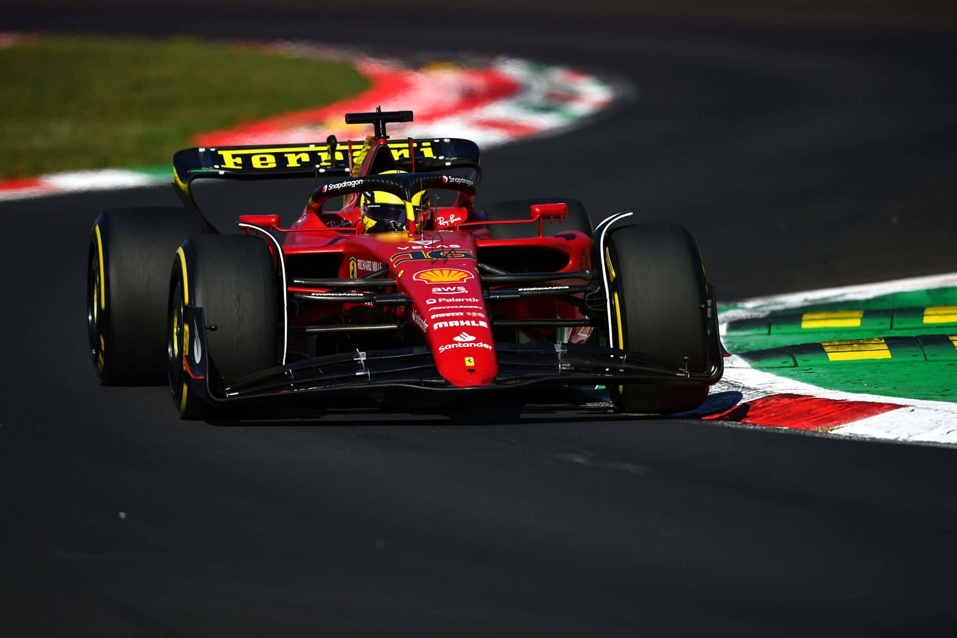
Analisi Telemetrie F1
Identificazione degli Stili di Guida
Gruppo CORES
Maccianti Federico • Rapacioli Nicola • Riva Pietro

Slide 2
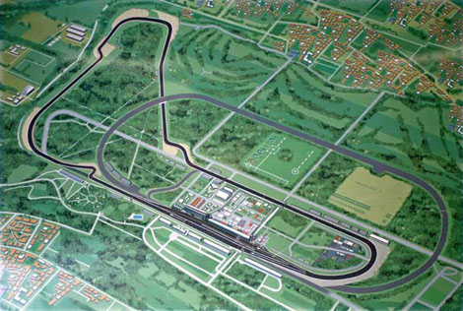
Fonti
Lo studio è basato sulla repository TracingInsights.
Per le sessioni di qualifica del 2025 selezionando il miglior giro di ciascun pilota .
GP | pilota | time | rpm | speed | gear | throttle | brake | drs | distance | rel_distance | acc_x | acc_y | acc_z | x | y | z | lap_time
Abu Dhabi Grand Prix | ALB | 4,83 | 11318,00 | 189,00 | 4 | 1,00 | 1 | 0 | 350,24 | 0,07 | -12,51 | 48,48 | 0,63 | 4112,11 | 2507,00 | -233,87 | 83,42
Abu Dhabi Grand Prix | ALB | 4,99 | 11181,00 | 185,00 | 4 | 1,00 | 1 | 0 | 358,46 | 0,07 | -8,75 | 51,04 | 0,04 | 4177,81 | 2538,51 | -233,20 | 83,42
Abu Dhabi Grand Prix | ALB | 5,04 | 11106,16 | 183,28 | 4 | 2,25 | 1 | 0 | 360,96 | 0,07 | -8,89 | 50,65 | -0,18 | 4200,00 | 2555,00 | -233,00 | 83,42
Abu Dhabi Grand Prix | ALB | 5,30 | 10716,97 | 174,34 | 4 | 8,75 | 1 | 0 | 373,45 | 0,07 | -7,97 | 48,39 | 0,87 | 4321,00 | 2683,00 | -232,00 | 83,42
Abu Dhabi Grand Prix | ALB | 5,31 | 10702,00 | 174,00 | 4 | 9,00 | 0 | 0 | 373,93 | 0,07 | -5,88 | 48,20 | 6,21 | 4324,38 | 2687,23 | -231,97 | 83,42
Abu Dhabi Grand Prix | ALB | 5,55 | 10603,00 | 170,00 | 4 | 40,00 | 0 | 0 | 385,26 | 0,07 | -3,21 | 43,82 | 8,41 | 4363,56 | 2753,84 | -231,25 | 83,42
Abu Dhabi Grand Prix | ALB | 5,74 | 10667,39 | 168,94 | 4 | 51,61 | 0 | 0 | 394,14 | 0,08 | -2,06 | 35,98 | 12,22 | 4375,00 | 2822,00 | -231,00 | 83,42
Abu Dhabi Grand Prix | ALB | 5,91 | 10725,00 | 168,00 | 4 | 62,00 | 0 | 0 | 402,06 | 0,08 | -0,39 | 30,72 | 24,52 | 4390,27 | 2921,60 | -231,01 | 83,42
Abu Dhabi Grand Prix | ALB | 5,92 | 10749,62 | 168,06 | 4 | 62,56 | 0 | 0 | 402,53 | 0,08 | 2,46 | 27,03 | 27,73 | 4391,00 | 2927,00 | -231,00 | 83,42
Notes:
Obiettivo principale: identificare pattern distintivi negli stili di guida dei piloti di Formula 1.
Dataset:
- Telemetrie complete delle sessioni di qualifica della stagione 2025
- Miglior giro per ciascun pilota in ogni Gran Premio (24 GP totali)
- Variabili: velocità, accelerazioni longitudinali/laterali, throttle, freno, RPM, marcia, DRS
Metodologia:
- Approccio statistico: Model-Based Clustering
- Riduzione dimensionalità tramite PCA
- Mixture of Experts Models per controllare l'effetto pista

Slide 3
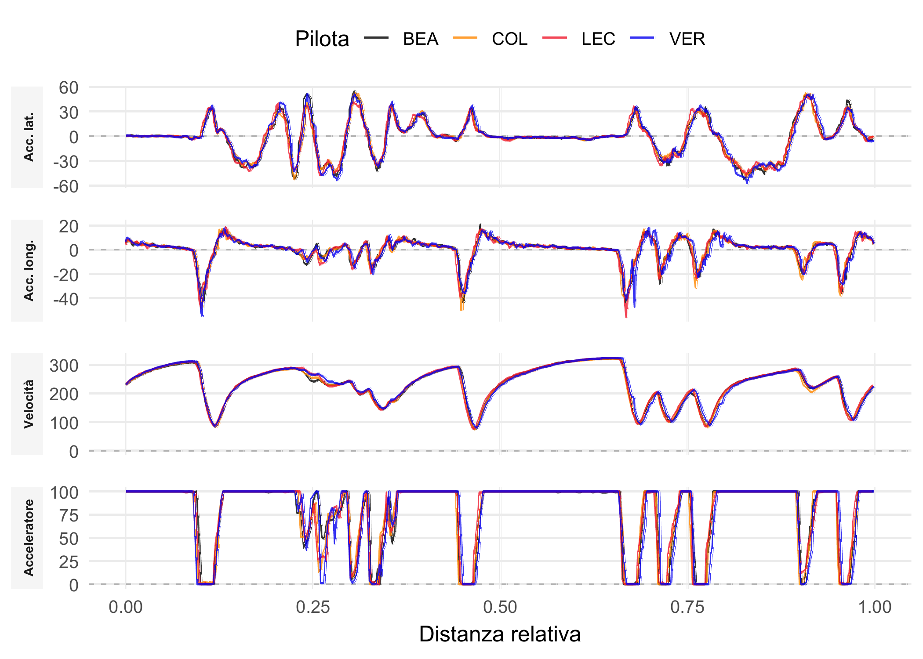
Accorgimenti sulle variabili
Esempio : Telemetrie USA GP
Confronto telemetrie: Verstappen, Leclerc, Norris, Colapinto
Notes:
Questo grafico mostra le differenze nelle telemetrie di 4 piloti durante il Gran Premio degli USA.
Osservazioni chiave:
- Accelerazione laterale: mostra come i piloti affrontano le curve
- Accelerazione longitudinale: evidenzia differenze in frenata e accelerazione
- Velocità: pattern di gestione della velocità lungo il giro
- Throttle: modulazione dell'acceleratore
Già da questa visualizzazione si notano differenze significative tra i piloti nelle variazioni repentine,
suggerendo l'esistenza di stili di guida distinti.

Slide 4
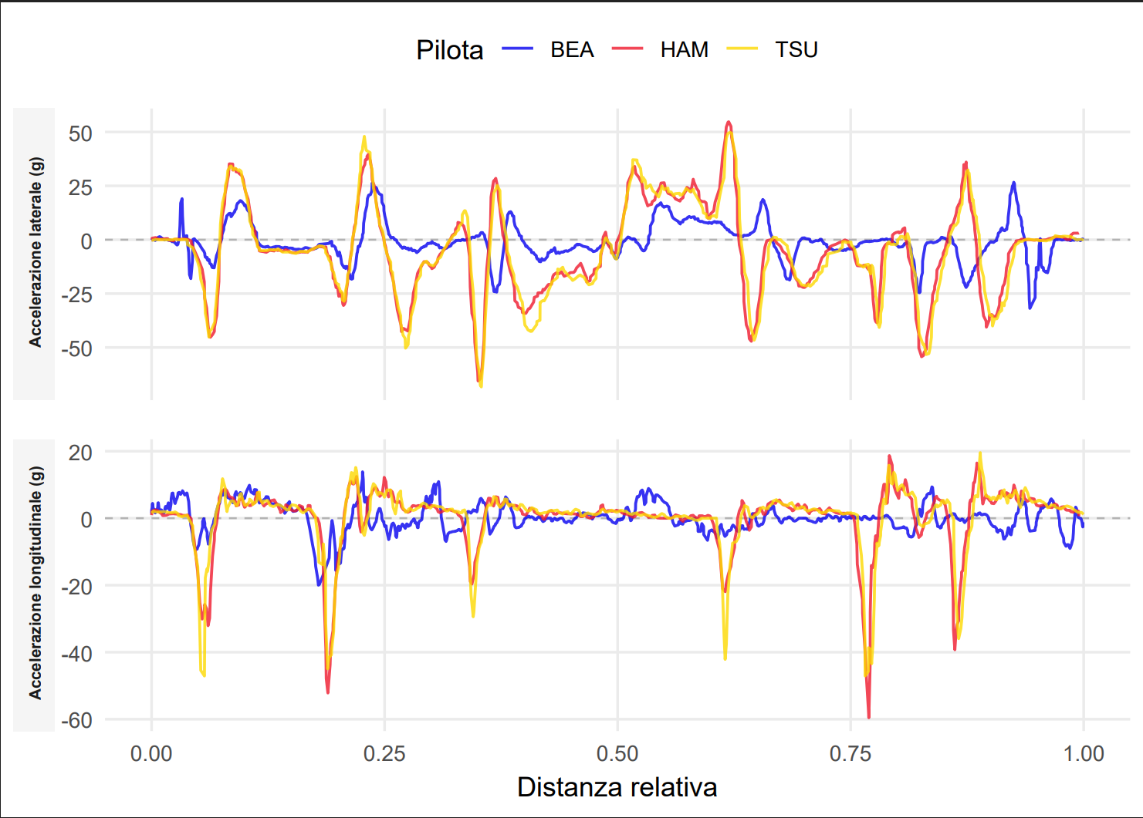
Pre - processing
Esempio : Telemetrie AUSTRALIA GP
Confronto telemetrie: Bearman, Hamilton, Tsunoda
Notes:
Questo grafico mostra le differenze nelle telemetrie di 4 piloti durante il Gran Premio degli USA.
Osservazioni chiave:
- Accelerazione laterale: mostra come i piloti affrontano le curve
- Accelerazione longitudinale: evidenzia differenze in frenata e accelerazione
- Velocità: pattern di gestione della velocità lungo il giro
- Throttle: modulazione dell'acceleratore
Già da questa visualizzazione si notano differenze significative tra i piloti nelle variazioni repentine,
suggerendo l'esistenza di stili di guida distinti.

Slide 5
Pre - processing
Pulizia del dataset
Rimozione dati mancanti
GP | pilota | time | rpm | speed | gear | throttle | brake | drs | distance | rel_distance | acc_x | acc_y | acc_z | x | y | z | lap_time
Miami Grand Prix | RUS | 0 | 0 | 0 | 0 | 0 | 0 | 0 | 0 | NA | 0 | 0 | 0 | 0 | 0 | 0 | 86,385
Miami Grand Prix | RUS | 0,017 | 0 | 0 | 0 | 0 | 0 | 0 | 0 | NA | 0 | 0 | 0 | 0 | 0 | 0 | 86,385
Miami Grand Prix | RUS | 0,049 | 0 | 0 | 0 | 0 | 0 | 0 | 0 | NA | 0 | 0 | 0 | 0 | 0 | 0 | 86,385
Miami Grand Prix | RUS | 0,257 | 0 | 0 | 0 | 0 | 0 | 0 | 0 | NA | 0 | 0 | 0 | 0 | 0 | 0 | 86,385
Notes:
Pre-processing dettagliato:
1. Pulizia dati:
- Rimossi dati di Russell (Miami GP) per malfunzionamento sensori
- Eliminati giri incompleti (Tsunoda, Bearman, Hadjar)
- Applicata regola FIA 107%: esclusi giri oltre il 107% del tempo minimo
2. Trasformazioni variabili:
- acc_x separata in accelerazione (positiva) e decelerazione (negativa in modulo)
- acc_y trasformata in valore assoluto per catturare intensità forze laterali
- Questo permette di analizzare separatamente le fasi di accelerazione e frenata
3. Feature Engineering:
- Creazione variabili lag (lag1, lag5) per catturare variazioni temporali
- Calcolo statistiche: media e deviazione standard per GP e pilota
- Coefficienti di Variazione (CV) per normalizzare rispetto al setup vettura
- Riscalamento [0,1] per confrontare circuiti diversi
- Riduzione da 28 a 26 variabili (eliminazione correlazioni > 0.9)

Slide 6
Pre - processing
Pulizia del dataset
Rimozione dati mancanti
GP | pilota | time | rpm | speed | gear | throttle | brake | drs | distance | rel_distance | acc_x | acc_y | acc_z | x | y | z | lap_time
Miami Grand Prix | RUS | 0 | 0 | 0 | 0 | 0 | 0 | 0 | 0 | NA | 0 | 0 | 0 | 0 | 0 | 0 | 86,385
Miami Grand Prix | RUS | 0,017 | 0 | 0 | 0 | 0 | 0 | 0 | 0 | NA | 0 | 0 | 0 | 0 | 0 | 0 | 86,385
Miami Grand Prix | RUS | 0,049 | 0 | 0 | 0 | 0 | 0 | 0 | 0 | NA | 0 | 0 | 0 | 0 | 0 | 0 | 86,385
Miami Grand Prix | RUS | 0,257 | 0 | 0 | 0 | 0 | 0 | 0 | 0 | NA | 0 | 0 | 0 | 0 | 0 | 0 | 86,385
Validazione con regola FIA (39.4.b.i);
Notes:
Pre-processing dettagliato:
1. Pulizia dati:
- Rimossi dati di Russell (Miami GP) per malfunzionamento sensori
- Eliminati giri incompleti (Tsunoda, Bearman, Hadjar)
- Applicata regola FIA 107%: esclusi giri oltre il 107% del tempo minimo
2. Trasformazioni variabili:
- acc_x separata in accelerazione (positiva) e decelerazione (negativa in modulo)
- acc_y trasformata in valore assoluto per catturare intensità forze laterali
- Questo permette di analizzare separatamente le fasi di accelerazione e frenata
3. Feature Engineering:
- Creazione variabili lag (lag1, lag5) per catturare variazioni temporali
- Calcolo statistiche: media e deviazione standard per GP e pilota
- Coefficienti di Variazione (CV) per normalizzare rispetto al setup vettura
- Riscalamento [0,1] per confrontare circuiti diversi
- Riduzione da 28 a 26 variabili (eliminazione correlazioni > 0.9)

Slide 7
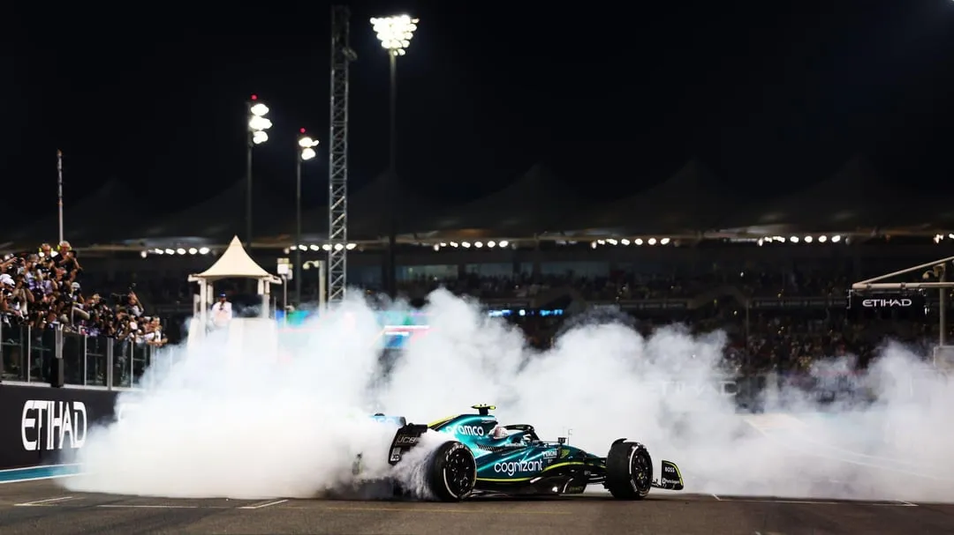
Pre - processing
Trasformazione e creazione variabili
acc_x -> acc_x e dec_X;
|acc_y|;
Variabili _lag1 e _lag5;
Coefficiente di variazione;
Nromali[0 , 1 ];
Eliminazione delle correlazioni elevate per rindondanza.
Notes:
Pre-processing dettagliato:
1. Pulizia dati:
- Rimossi dati di Russell (Miami GP) per malfunzionamento sensori
- Eliminati giri incompleti (Tsunoda, Bearman, Hadjar)
- Applicata regola FIA 107%: esclusi giri oltre il 107% del tempo minimo
2. Trasformazioni variabili:
- acc_x separata in accelerazione (positiva) e decelerazione (negativa in modulo)
- acc_y trasformata in valore assoluto per catturare intensità forze laterali
- Questo permette di analizzare separatamente le fasi di accelerazione e frenata
3. Feature Engineering:
- Creazione variabili lag (lag1, lag5) per catturare variazioni temporali
- Calcolo statistiche: media e deviazione standard per GP e pilota
- Coefficienti di Variazione (CV) per normalizzare rispetto al setup vettura
- Riscalamento [0,1] per confrontare circuiti diversi
- Riduzione da 28 a 26 variabili (eliminazione correlazioni > 0.9)

Slide 8
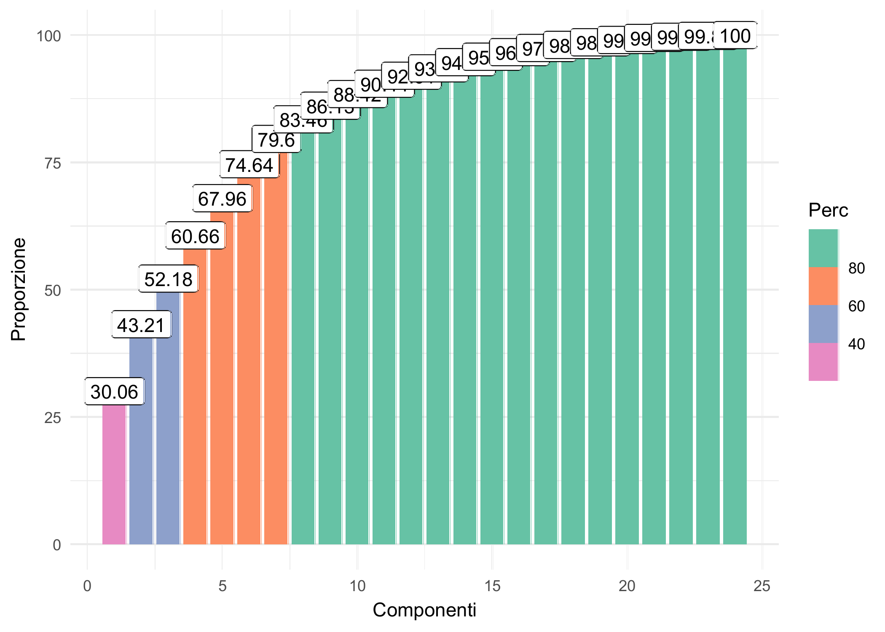
PCA: Varianza Spiegata
Prime 4 componenti spiegano >60% della varianza
Notes:
Analisi delle Componenti Principali (PCA):
Obiettivo: ridurre la dimensionalità da 26 variabili a 4 componenti principali interpretabili.
Risultati:
- Comp.1: ~25% varianza
- Comp.2: ~15% varianza
- Comp.3: ~12% varianza
- Comp.4: ~10% varianza
- Totale: >60% varianza spiegata
Questo permette di:
1. Ridurre il costo computazionale del clustering
2. Eliminare rumore e ridondanza
3. Ottenere componenti interpretabili dal punto di vista fisico/tecnico

Slide 9
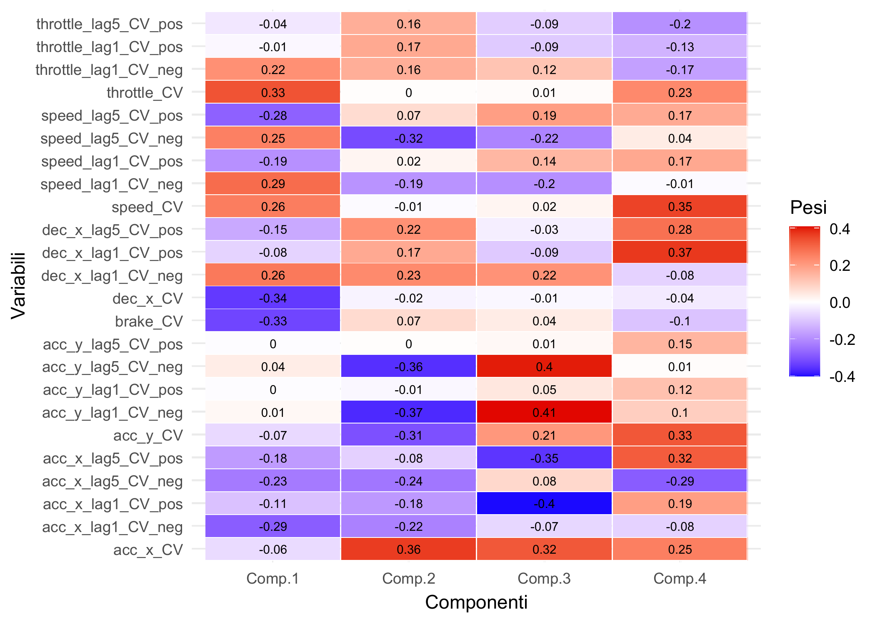
PCA: Interpretazione Componenti
Notes:
Interpretazione delle 4 componenti principali:
1. IN_OUT (Comp.1):
- Separa stili con alta variabilità nell'erogazione potenza vs alta variabilità in decelerazione
- Score alti: trazione "sporca" con correzioni continue sull'acceleratore
- Score bassi: frenata modulata, uscita curva composta e lineare
2. C_SHAPE (Comp.2):
- Distingue guida basata su velocità pura (long.) vs velocità di percorrenza (lat.)
- Score alti: stile a "V" (frenata profonda, ripartenza rapida)
- Score bassi: stile basato su velocità di percorrenza e gestione carico laterale
3. TRANS (Comp.3):
- Discrimina le fasi della curva
- Score alti: forti staccate, forti accelerazioni, bassa velocità percorrenza
- Score bassi: alte velocità percorrenza, poca variazione longitudinale
4. TRACK (Comp.4):
- Caratterizza la configurazione della pista
- Score alti: maggiore variabilità velocità
- Score bassi: andamento regolare e uniforme

Slide 10
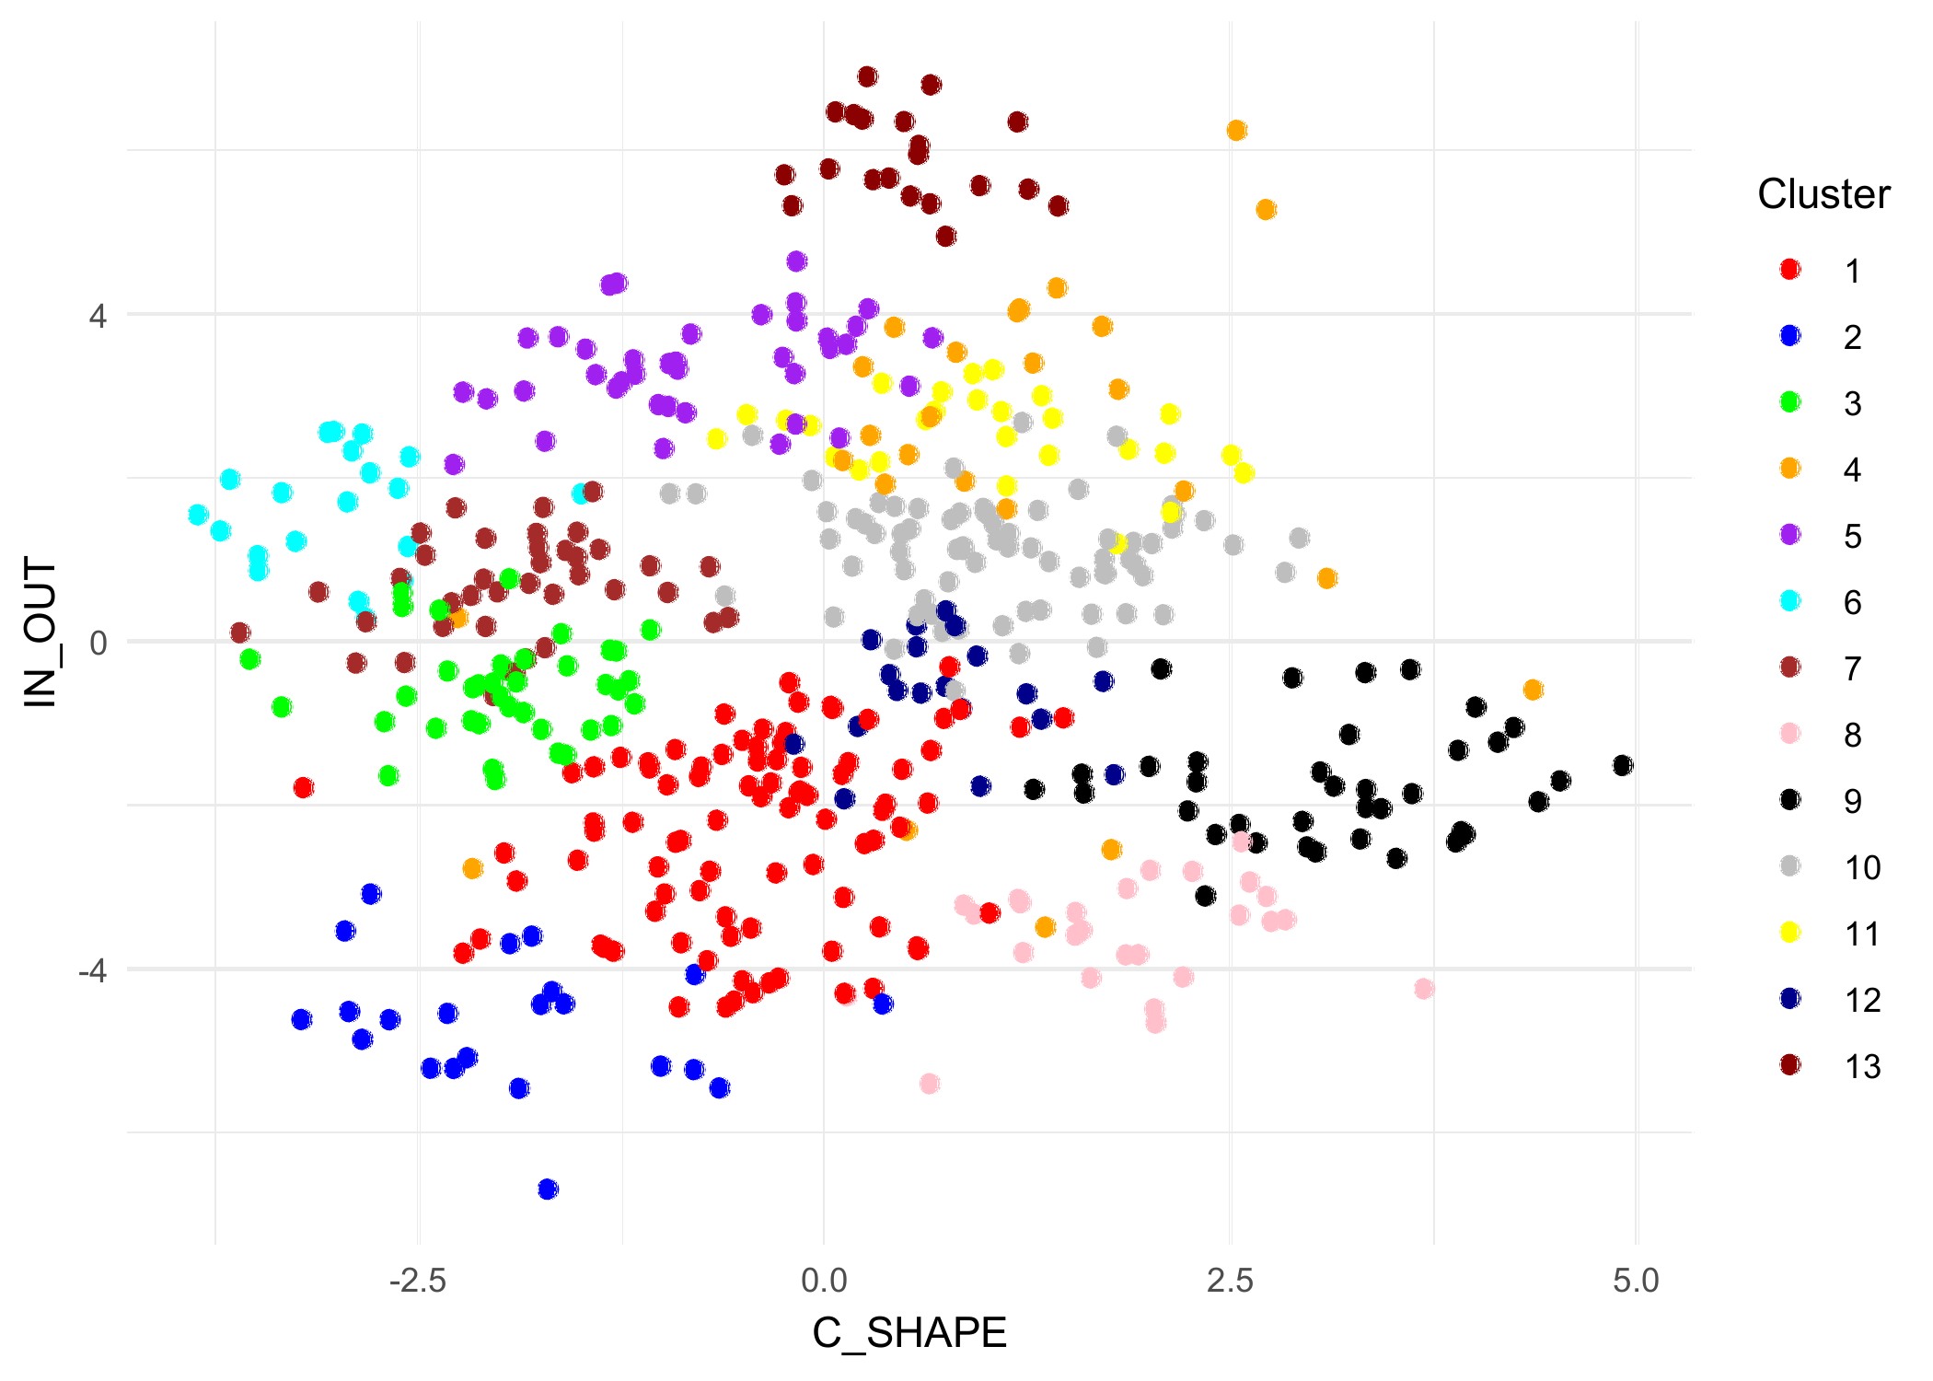
Clustering: 13 Cluster Identificati
Modello VII - BIC = -7108.435
Notes:
Model-Based Clustering - Primo Modello:
Modello selezionato: VII (Volume variabile, forma sferica, orientamento identico)
- 13 cluster identificati
- 77 parametri stimati
- BIC = -7108.435
- KL distance = 89.622
- Incertezza media = 0.0796
Il grafico mostra la separazione dei cluster nello spazio delle prime due componenti (IN_OUT vs C_SHAPE).
La sovrapposizione visiva è dovuta all'informazione contenuta nelle altre componenti (TRANS e TRACK).
Problema: i cluster descrivono principalmente i TRACCIATI, non gli stili di guida dei piloti.
Questo ha portato allo sviluppo del secondo approccio con MEM.

Slide 11
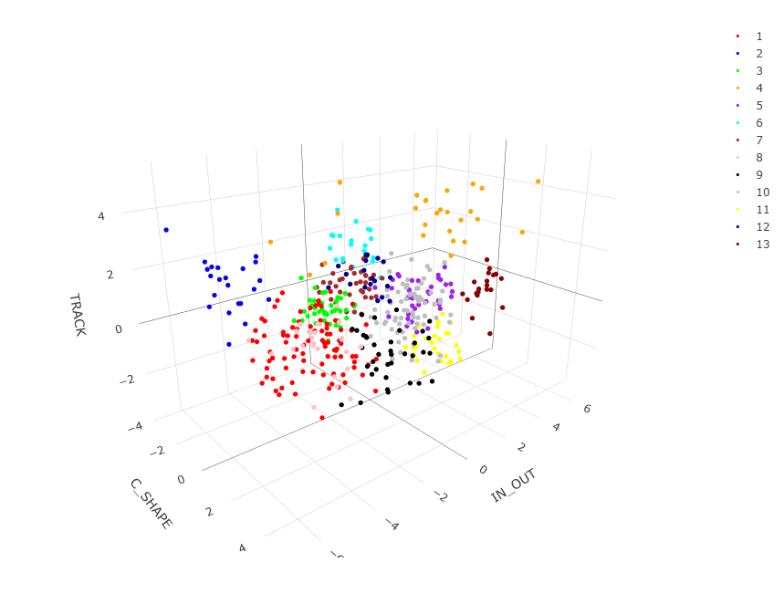
Clustering: Visualizzazione 3D
IN_OUT vs C_SHAPE vs TRACK
Notes:
Visualizzazione 3D del primo clustering:
Questo grafico 3D mostra come l'aggiunta della componente TRACK migliori significativamente
la separabilità dei cluster rispetto alla visualizzazione 2D.
Osservazioni:
- I cluster sono ben separati nello spazio tridimensionale
- La componente TRACK (asse Z) discrimina fortemente i circuiti
- Conferma che il modello cattura principalmente caratteristiche dei tracciati
Esempi di cluster:
- Monaco (Classe 13): uso gas ritmico, alta IN_OUT
- Monza (Classe 2): staccate profonde, trazione pulita
- Spa/Silverstone (Classi 8-9): assenza frenate decise, alta C_SHAPE

Slide 12
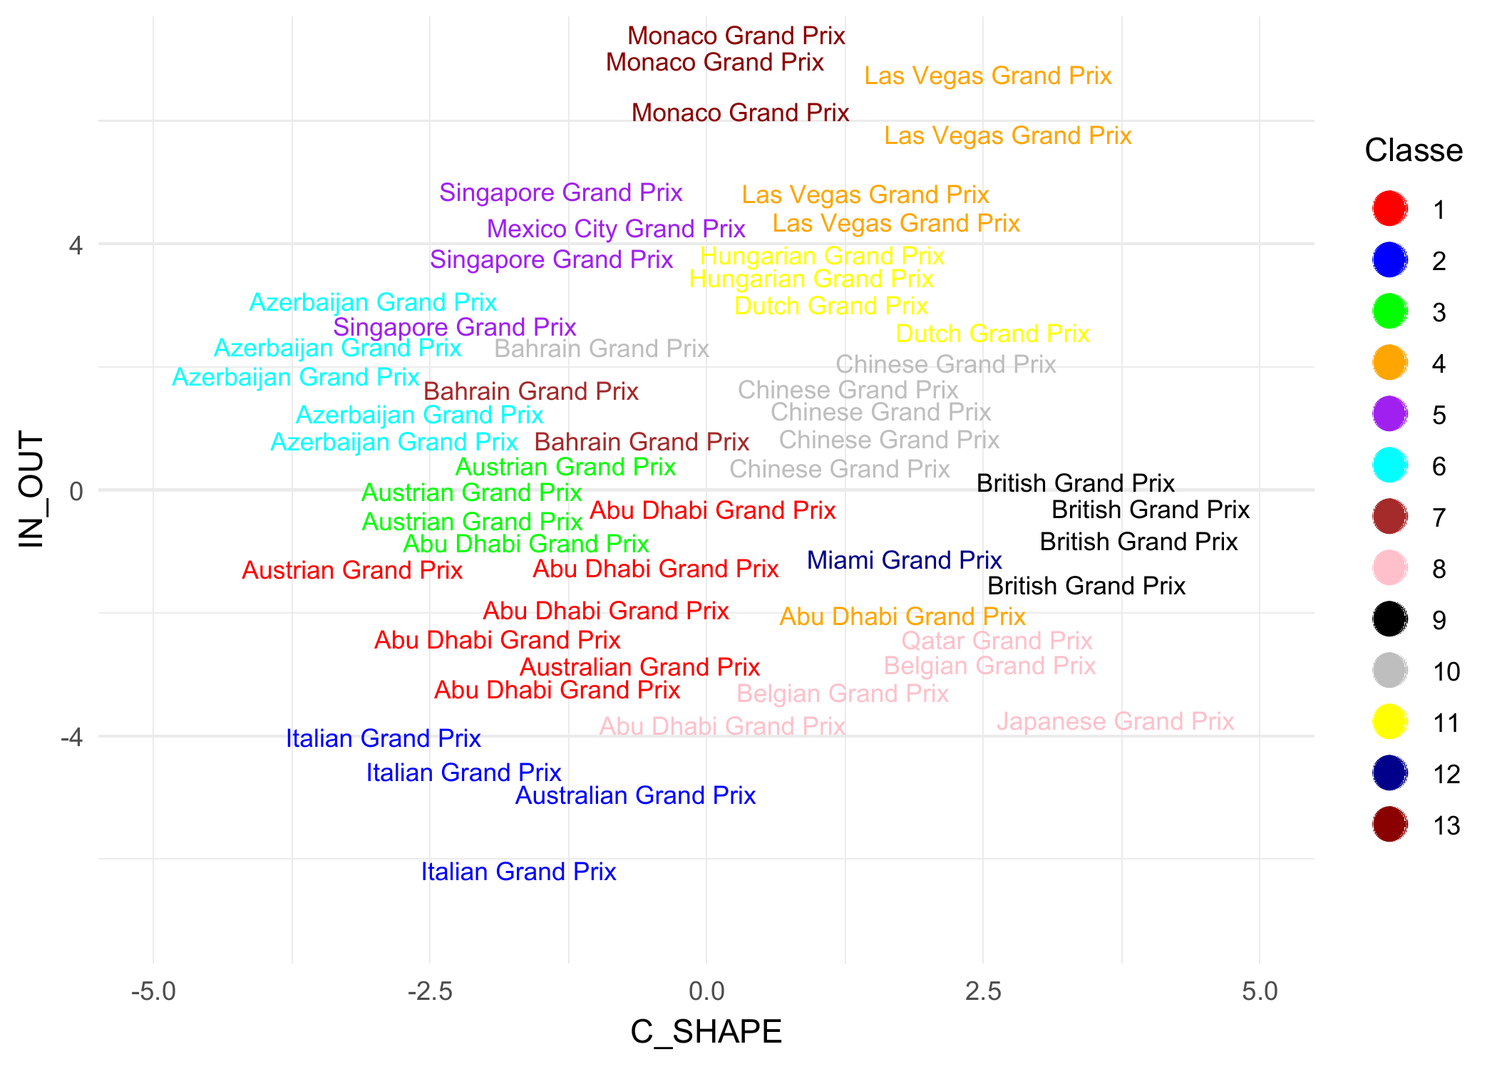
Distribuzione Cluster per Gran Premio
Notes:
Distribuzione dei Gran Premi nei cluster:
Questo grafico mostra chiaramente come i cluster raggruppino i circuiti in base alle loro caratteristiche:
- Classe 13: Monaco (circuito unico, tortuoso)
- Classi 5, 11: Singapore, Messico, Ungheria (circuiti ad alto carico)
- Classe 6: Baku (curve a 90°)
- Classi 4, 12: Las Vegas, Miami (asfalto scivoloso)
- Classi 8, 9: Spa, Silverstone, Suzuka (circuiti veloci)
- Classe 10: Cina, USA, Brasile (circuiti completi)
- Classe 2: Monza (pista veloce)
- Classe 7: Bahrain, Canada (poche curve alta velocità)
- Classe 1: Australian, Abu Dhabi, Qatar, Saudi, Spanish (gruppo principale)
- Classe 3: Austrian, Emilia Romagna (simile a Classe 1 ma più accentuato)
Conclusione: il clustering identifica tipologie di tracciati, non stili di guida.

Slide 13
Mixture of Experts Models (MEM)
Ridurre effetto pista
IN_OUT, C_SHAPE, TRANS ~ TRACK
Stili di guida
1. Reattivo
2. 'V' estremo
3. Percorrenza
4. Fluido
Notes:
Mixture of Experts Models (MEM):
Motivazione:
Il primo clustering ha identificato principalmente caratteristiche dei tracciati.
Per isolare gli stili di guida, è necessario controllare l'effetto della pista.
Approccio:
- Regressione normale multivariata
- Variabili dipendenti: IN_OUT, C_SHAPE, TRANS
- Variabile esplicativa: TRACK
- Questo permette di "rimuovere" l'effetto della configurazione del tracciato
Risultati - 4 cluster (stili di guida):
1. Cluster 1 - Reattivo:
- Alto IN_OUT, medio C_SHAPE, basso TRANS
- Correzioni frequenti sull'acceleratore
- Mantiene elevate velocità di percorrenza
2. Cluster 2 - 'V' estremo:
- Basso IN_OUT, alto C_SHAPE, alto TRANS
- Staccate profonde, ripartenze rapide
- Erogazione molto pulita
- Esempi: Verstappen, Leclerc
3. Cluster 3 - Percorrenza:
- Alto IN_OUT, basso C_SHAPE, alto TRANS
- Focus su carico laterale
- Trazione "sporca" con correzioni
4. Cluster 4 - Fluido:
- Basso IN_OUT, basso C_SHAPE, basso TRANS
- Massima stabilità e fluidità
- Minime variazioni longitudinali
- Esempi: Norris, Russell

Slide 14
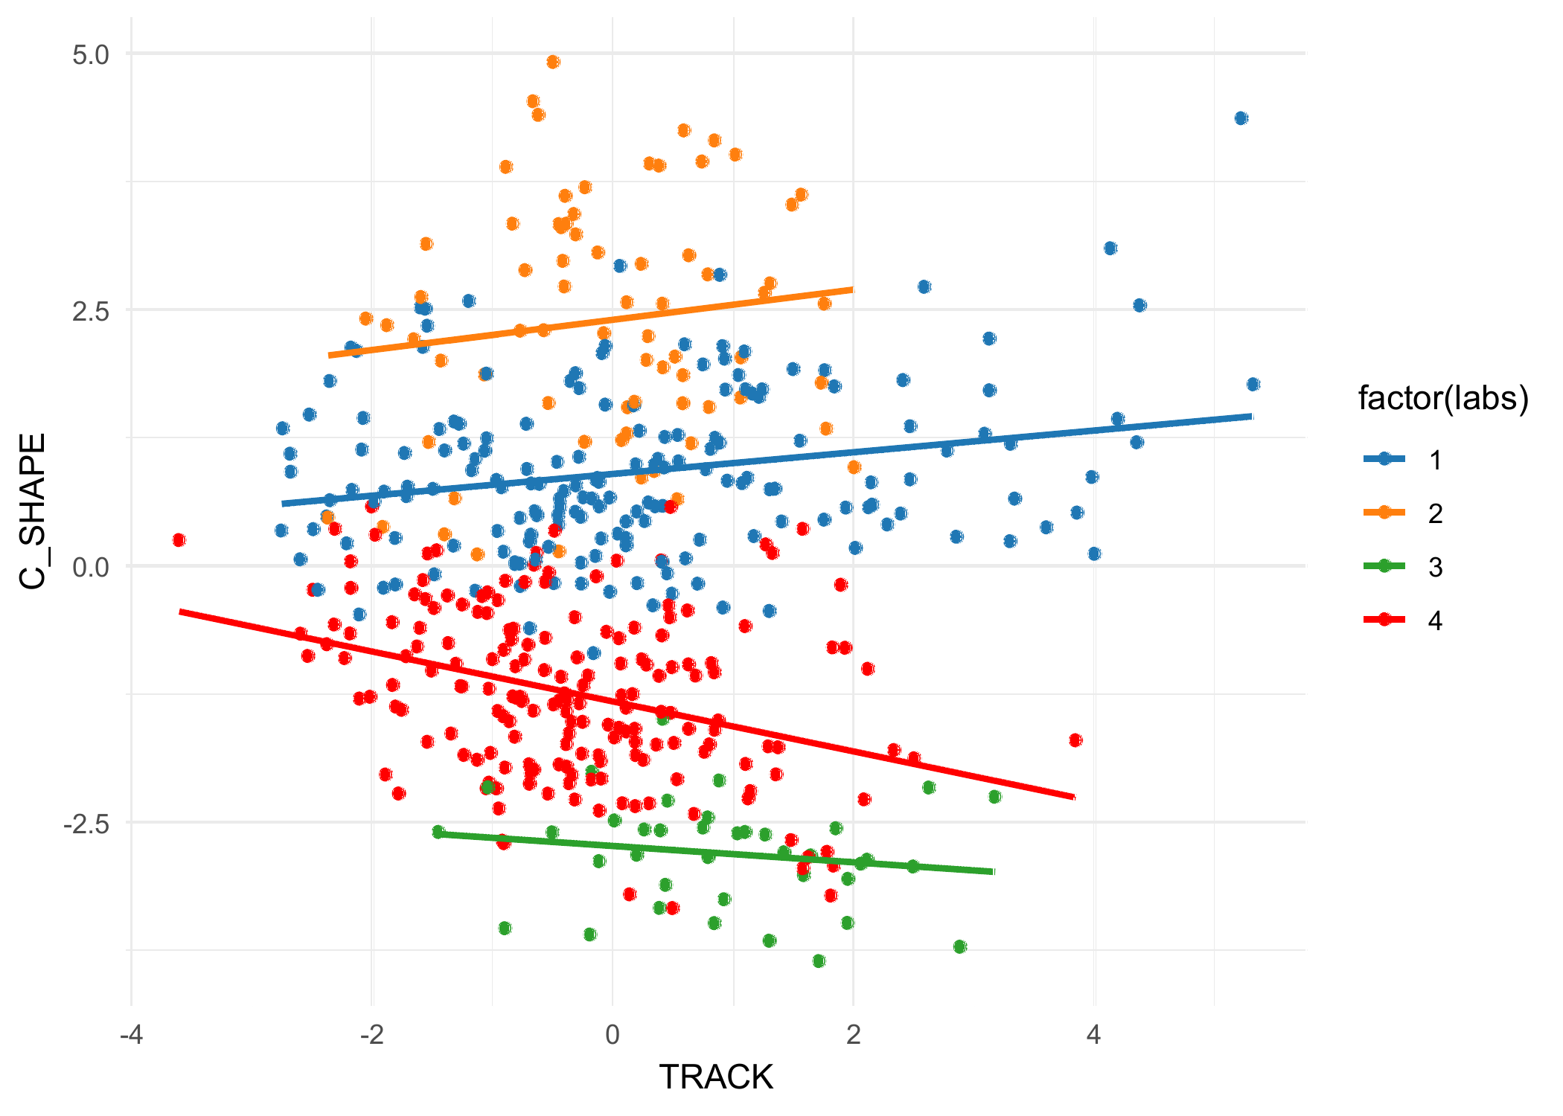
MEM: Regressioni per Cluster
Relazione TRACK vs C_SHAPE per i 4 cluster
Notes:
Visualizzazione delle regressioni MEM:
Questo grafico mostra come ciascun cluster (stile di guida) si comporta in funzione
della componente TRACK (configurazione pista).
Osservazioni:
- Ogni cluster ha una relazione lineare distinta con TRACK
- Le pendenze diverse indicano che gli stili reagiscono diversamente ai tracciati
- Cluster 2 (rosso): pendenza positiva marcata
- Cluster 4 (blu): pendenza negativa
- Cluster 1 e 3: pendenze intermedie
Questo conferma che il modello MEM riesce a separare gli stili di guida
controllando per l'effetto della pista.

Slide 15
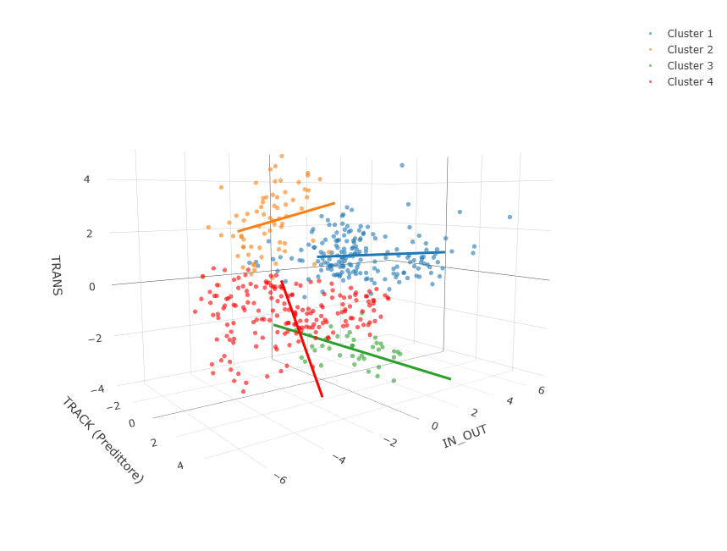
MEM: Visualizzazione 3D
IN_OUT vs C_SHAPE vs TRACK con piani di regressione
Notes:
Visualizzazione 3D del modello MEM:
Questo grafico mostra:
- Punti: osservazioni colorate per cluster
- Linee: piani di regressione per ciascun cluster
La visualizzazione 3D evidenzia come il MEM modelli la relazione tra:
- Le componenti di stile (IN_OUT, C_SHAPE, TRANS)
- La componente di tracciato (TRACK)
I piani di regressione paralleli ma distinti confermano che i 4 cluster
rappresentano stili di guida diversi che si adattano ai circuiti in modo differente.

Slide 16
Stili di Guida Identificati
Esempi di piloti per cluster:
  Cluster 2: Verstappen, Leclerc (guida a ‘V’)
  Cluster 4: Norris, Russell (guida fluida)
Risultati coerenti con osservazioni reali F1
Limitazione: dipendenza da geometria tracciato
Notes:
Interpretazione dei risultati:
Successi:
- I cluster identificati corrispondono a stili di guida osservabili nella realtà
- Cluster 2 (Verstappen, Leclerc): noto stile aggressivo a "V"
- Cluster 4 (Norris, Russell): noto stile fluido e composto
- Risultati coerenti con analisi di esperti F1
Limitazioni:
- Forte dipendenza dalla geometria del tracciato
- Anche con MEM, l'effetto pista non è completamente eliminato
Possibili cause:
1. Le variabili utilizzate potrebbero non essere sufficientemente discriminanti
- Potrebbero servire: punti di staccata, angolo sterzo, traiettorie
2. I piloti potrebbero adattarsi ai circuiti più che mantenere uno stile fisso
- L'adattamento al tracciato potrebbe essere parte integrante dello "stile"
Distribuzione piloti nei cluster (esempi):
- Bearman: 8 giri Cluster 1, 4 Cluster 2, 1 Cluster 3, 10 Cluster 4
- Colapinto: 9 Cluster 1, 2 Cluster 2, 2 Cluster 3, 5 Cluster 4
- Leclerc: 9 Cluster 1, 3 Cluster 2, 1 Cluster 3, 11 Cluster 4
- Norris: 9 Cluster 1, 4 Cluster 2, 1 Cluster 3, 10 Cluster 4
- Russell: 9 Cluster 1, 3 Cluster 2, 1 Cluster 3, 10 Cluster 4
- Verstappen: 8 Cluster 1, 3 Cluster 2, 3 Cluster 3, 10 Cluster 4

Slide 17
Conclusioni e Sviluppi Futuri
Successi:
  Pattern identificati nei dati telemetrici;
  PCA efficace per riduzione dimensionalità:
  MEM utile per controllare effetto pista;
Sviluppi futuri:
  Variabili aggiuntive (punti staccata, angolo sterzo);
  Analisi multi-stagione;
  Validazione con esperti;
Notes:
Conclusioni:
Successi del progetto:
1. Identificazione di pattern significativi nei dati telemetrici
2. PCA efficace per riduzione dimensionalità mantenendo interpretabilità
3. MEM utile per controllare l'effetto della covariata (pista)
4. Risultati coerenti con osservazioni qualitative degli esperti F1
Limitazioni:
- Forte influenza della geometria del tracciato anche dopo MEM
- Necessità di variabili più specifiche per lo stile di guida
Sviluppi futuri proposti:
1. Variabili aggiuntive:
- Punti di staccata (metri prima della curva)
- Angolo sterzo e sua modulazione
- Traiettorie (punti di corda, ingresso/uscita curva)
- Temperatura gomme e pressioni
2. Analisi temporale:
- Estendere l'analisi a più stagioni
- Studiare l'evoluzione degli stili di guida nel tempo
- Analizzare l'adattamento dei piloti a nuove vetture
3. Validazione:
- Confronto con analisi di esperti del settore
- Interviste con ingegneri di pista
- Validazione con simulatori professionali
4. Metodologie alternative:
- Deep Learning per pattern recognition
- Time series clustering per analisi dinamiche
- Functional Data Analysis per curve telemetriche

Slide 18
Grazie per l'attenzione!

